Slide 1

PPT模板下载：www.1ppt.com/moban/ 行业PPT模板：www.1ppt.com/hangye/
节日PPT模板：www.1ppt.com/jieri/ PPT素材下载：www.1ppt.com/sucai/
PPT背景图片：www.1ppt.com/beijing/ PPT图表下载：www.1ppt.com/tubiao/
优秀PPT下载：www.1ppt.com/xiazai/ PPT教程： www.1ppt.com/powerpoint/
Word教程： www.1ppt.com/word/ Excel教程：www.1ppt.com/excel/
资料下载：www.1ppt.com/ziliao/ PPT课件下载：www.1ppt.com/kejian/
范文下载：www.1ppt.com/fanwen/ 试卷下载：www.1ppt.com/shiti/
教案下载：www.1ppt.com/jiaoan/

Slide 2

唐＊王昌龄
秦时明月汉时关，
万里长城人未还。
但使龙城飞将在，
不教胡马度阴山。

Slide 3
秦时明月汉时关，
秦 ——秦朝 ，汉——汉朝，关——边关，
意思——这明月是秦汉是边关将士仰望过的明月，这边关就是秦汉时将士守卫的边关。
万里长征人未还。
人——守边关将士
意思——久别 亲人，经过长途跋涉，到边关上驻守的将士们，还没能回到家乡。

Slide 4
但使龙城飞将在，
龙城—— 卢龙城
飞将——李广将军
意思——只要有李广那样的将军守卫边关。
不教胡马度阴山。
胡马 ——匈奴，胡人。
阴山——阴山山脉
意思——就不会让胡人的骑兵越过阴山南下入侵了。

Slide 5
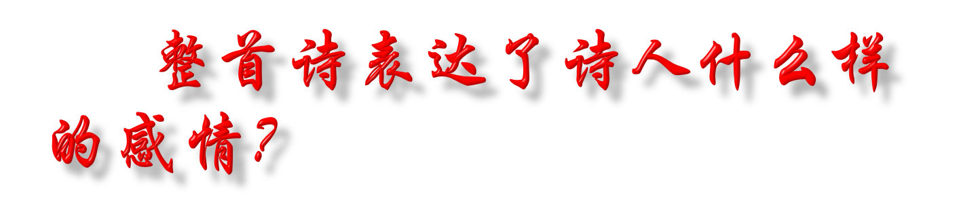
表达了诗人希望朝廷任用英勇善战的名将镇守边关，以消除边患的感情。

Slide 6
谢谢观看 再见

